Slide 1





01 Peta banjir
02 Probabilitas banjir
03 Logistik
Terdapat 5 kab/kota (11.404 KK) terdampak banjir pada periode 1 s.d.
8 November 2026
KAB/KOTA
KECAMATAN TERDAMPAK
MULAI
KK
JIWA
MENGUNGSI
KONDISI
Aceh 5 kab/kota
1
Pidie Jaya
Meurah Dua, Meureudu, Bandar Dua, Bandar Baru, Panteraja
31 Okt
4.969
16.774
–
Belum surut
2
Kota Subulussalam
Sultan Daulat, Rundeng, Longkib
24 Okt
2.255
–
–
Surut
3
Gayo Lues
Dabun Gelang, Blangkejeren
28 Okt
373
1.261
50
Surut
4
Aceh Selatan
Trumon Tengah, Trumon
28 Okt
222
794
196
Surut
5
Aceh Barat
Pante Ceureumen, Sungai Mas, Woyla Barat, Woyla, Woyla Timur, Arongan Lambalek, Panton Reu, Kaway XVI, Meureubo, Johan Pahlawan
31 Okt
–
–
645
Surut
Sumatera Utara 5 kab/kota
6
Langkat
Wampu, Sirapit, Besitang, Tanjung Pura
28 Okt
3.157
12.431
694
Belum surut
7
Deli Serdang
Tanjung Morawa, Lubuk Pakam, Pancur Batu, Patumbak, Percut Sei Tuan
27 Okt
1.701
6.771
–
Belum surut
8
Serdang Bedagai
Perbaungan
29 Okt
160
–
–
Belum surut
9
Kota Binjai
Binjai Selatan, Binjai Kota, Binjai Timur
29 Okt
1.006
3.212
16
Surut
5
7
10
Mandailing Natal
Huta Bargot, Panyabungan Utara, Panyabungan Barat, Panyabungan
28 Okt
418
–
–
Surut
Belum surut
Sudah surut
Sumatera Barat 1 kab/kota
11
Padang Pariaman
–
7 Nov
133
–
–
Surut
Jawa Timur 1 kab/kota
12
Lumajang
Pasirian, Jatiroto, Tempursari, Pronojiwo, Senduro, Candipuro, Sukodono
2 Nov
1.417
–
–
Belum surut
Sumber: Laporan Dit. Koordalops BNPB, 1 s.d. 8 Nov 2026; jiwa dan mengungsi dari laporan yang memuatnya
© 2026 Badan Nasional Penanggulangan Bencana
1

Slide 2
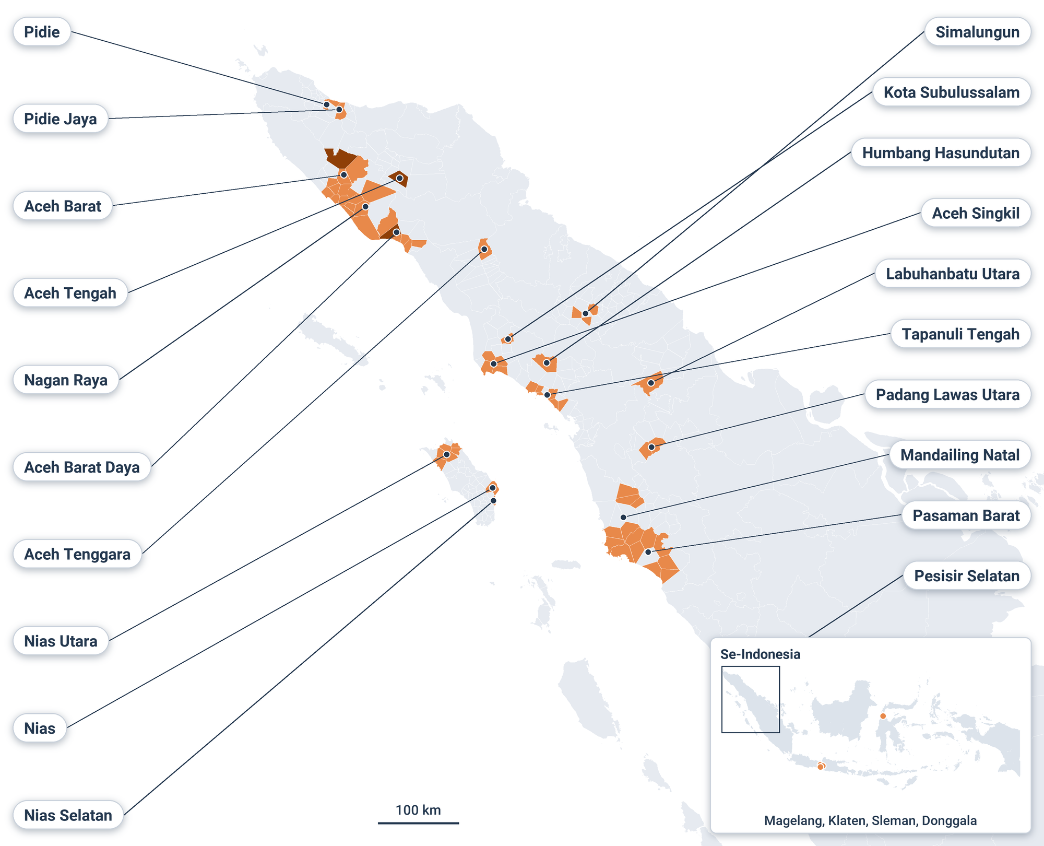

01 Peta banjir
02 Probabilitas banjir
03 Logistik
Dalam 4 hari ke depan, terdapat 6 provinsi berpotensi banjir dengan
status Awas dan Siaga
KABUPATEN
KEC. AWAS
KEC. SIAGA
PUNCAK HUJAN TIGA HARI, MM
TGL. PUNCAK
Aceh
Aceh Barat
1
8
126
8 Nov
Aceh Barat Daya
1
5
183
8 Nov
Aceh Tengah
1
–
126
8 Nov
Nagan Raya
–
7
112
8 Nov
Aceh Singkil
–
4
92
8 Nov
Pidie Jaya
–
3
91
11 Nov
Pidie
–
2
91
11 Nov
Aceh Tenggara
–
1
151
11 Nov
Kota Subulussalam
–
1
81
8 Nov
Sumatera Barat
Pasaman Barat
–
8
101
8 Nov
Pesisir Selatan
–
1
82
11 Nov
Sumatera Utara
Mandailing Natal
–
6
92
8 Nov
Nias Utara
–
6
90
11 Nov
Tapanuli Tengah
–
6
87
9 Nov
Simalungun
–
3
89
11 Nov
Padang Lawas Utara
–
2
81
8 Nov
Humbang Hasundutan
–
1
106
9 Nov
Labuhanbatu Utara
–
1
97
11 Nov
Nias Selatan
–
1
87
11 Nov
Nias
–
1
87
11 Nov
Jawa Tengah
Magelang
–
2
83
11 Nov
Klaten
–
1
83
11 Nov
DI Yogyakarta
≥ 120 mm
≥ 80 mm
Sleman
–
2
83
11 Nov
Awas
Siaga
Sulawesi Tengah
Donggala
–
2
96
9 Nov
Sumber: GIS BNPB, 8 Nov 2026 13.42 WIB; legenda = ambang hujan 3 hari; batas kecamatan perkiraan dari titik pusat
© 2026 Badan Nasional Penanggulangan Bencana
2

Slide 3
01 Peta banjir
02 Probabilitas banjir
03 Logistik
Daftar persediaan logistik dan peralatan di setiap provinsi
PROVINSI
PERALATAN UTAMA
LOGISTIK PENGUNGSIAN
PROVINSI
KEBUTUHAN SAAT INI
JUMLAH
ALAT BERAT
PERAHU
GENSET
AIR BERSIH
POMPA
TENDA
VELBED
KASUR
SELIMUT
OBAT
Sumatera Utara
Tenda Peleton 6x8
8 unit
Sumatera Barat
–
26
6
12
51
316
876
13.173
28
800
Senter Tahan Air
12 unit
Jawa Tengah
–
9
41
–
48
239
210
1.150
10.850
–
Aceh
Selimut Tebal
5.000 lembar
DI Yogyakarta
–
5
32
–
5
184
180
1.900
1.900
–
Mie Instan
2.500 dus
Kalimantan Tengah
–
3
2
10
–
31
70
–
–
–
Air Minum Gelas
2.500 dus
Kalimantan Utara
–
3
2
–
5
2
–
500
500
–
Biskuit
5.000 pack
Minyak Goreng
1.500 kg
Bali
–
2
–
–
134
92
–
400
300
–
Kecap Botol
1.000 dus
Sulawesi Tenggara
–
–
–
–
2
2
–
–
–
–
Sambal Botol
1.000 dus
Maluku Utara
–
–
3
–
19
74
50
1.000
700
–
Gula Pasir
5.000 kg
Papua
–
6
4
–
–
8
–
800
400
–
Family Kit (jika ada)
2.500 boks
Sumber: Rekap PDW I dan III, BPBD Aceh, BPBD Sumut, 8 Nov 2026; Logistik dan Peralatan DSP Gudang UPT Padang
© 2026 Badan Nasional Penanggulangan Bencana
3

Slide 4
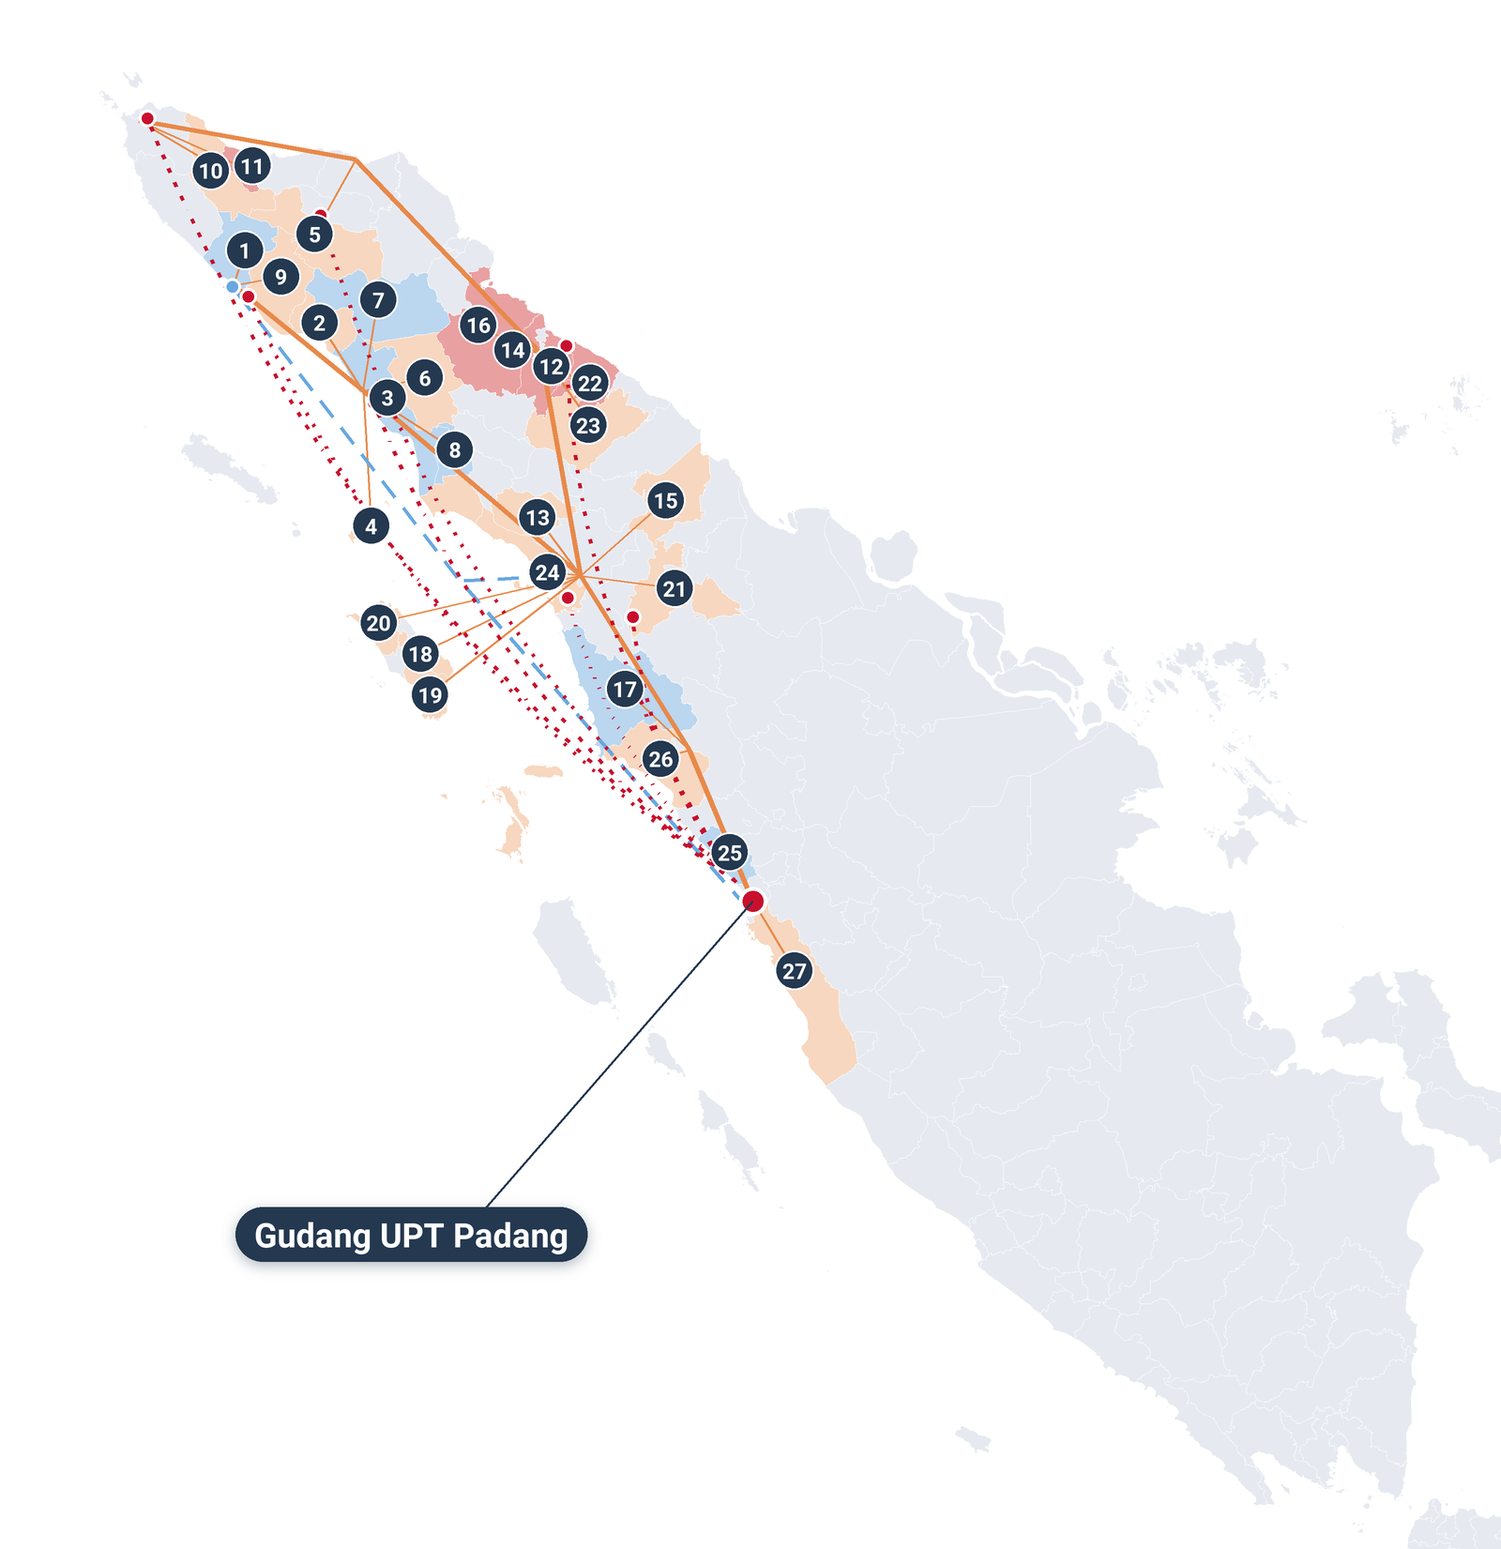

01 Peta banjir
02 Probabilitas banjir
03 Logistik
Dari Gudang UPT Padang, logpal tiba di 27 kab/kota Sumatera lewat
udara paling lama sekitar 11 jam; lewat darat paling lama sekitar 32 jam
KAB/KOTA
KM
JAM
PELABUHAN
JAM
BANDARA
JAM
Aceh 11 kab/kota
1
Aceh Barat
1024
29
Meulaboh
43
Cut Nyak Dhien
7
2
Aceh Barat Daya
897
26
Sibolga
42
Cut Nyak Dhien
8
3
Aceh Selatan
772
22
Sibolga
39
Teuku Cut Ali
5
4
Aceh Singkil
664
19
Sibolga
37
Teuku Cut Ali
9
5
Aceh Tengah
990
28
Sibolga
45
Rembele
6
6
Aceh Tenggara
767
22
Sibolga
38
Teuku Cut Ali
7
7
Gayo Lues
879
25
Sibolga
42
Teuku Cut Ali
8
8
Kota Subulussalam
671
19
Sibolga
36
Teuku Cut Ali
8
9
Nagan Raya
971
28
Meulaboh
43
Cut Nyak Dhien
6
10
Pidie
1122
32
Meulaboh
46
Sultan Iskandar Muda
9
11
Pidie Jaya
1110
32
Meulaboh
46
Rembele
8
Sumatera Utara 13 kab/kota
12
Deli Serdang
720
21
Sibolga
38
Kualanamu
6
13
Humbang Hasundutan
547
16
Sibolga
32
FL Tobing
7
14
Kota Binjai
743
21
Sibolga
38
Kualanamu
6
15
Labuhanbatu Utara
509
15
Sibolga
35
Aek Godang
8
16
Langkat
777
22
Sibolga
39
Kualanamu
7
17
Mandailing Natal
308
9
Sibolga
35
Aek Godang
6
18
Nias
514
15
Sibolga
36
FL Tobing
9
19
Nias Selatan
476
14
Sibolga
36
FL Tobing
10
20
Nias Utara
579
17
Sibolga
36
FL Tobing
11
21
Padang Lawas Utara
401
11
Sibolga
34
Aek Godang
6
22
Serdang Bedagai
675
19
Sibolga
37
Kualanamu
6
23
Simalungun
632
18
Sibolga
36
Kualanamu
7
24
Tapanuli Tengah
482
14
Sibolga
30
FL Tobing
5
Sumatera Barat 3 kab/kota
sekitar 32 jam
sekitar 46 jam
sekitar 11 jam
25
Padang Pariaman
67
2
–
–
–
–
26
Pasaman Barat
211
6
–
–
–
–
Darat terlama
Laut terlama
Udara terlama
27
Pesisir Selatan
100
3
–
–
–
–
Sumber: Perkiraan dari jarak dan kecepatan rata-rata tiap moda; belum dikonfirmasi operator angkutan
© 2026 Badan Nasional Penanggulangan Bencana
4

Slide 5


Video sistem pemantauan banjir
Sumber: GIS BNPB
© 2026 Badan Nasional Penanggulangan Bencana
5

Slide 6


Lampiran: 195 kab/kota berstatus banjir, 8 November 2026 (1/9)
Belum surut
5 kab/kota
TERDAMPAK
KAB/KOTA
KONDISI TERAKHIR
LAPOR
AWAL
KK
JIWA
MENGUNGSI
HUJAN
(MM)
KABAR
AKHIR
STATUS
Aceh 1 kab/kota
Pidie Jaya
Air sudah mulai surut
4 Nov
4.969
16.774
–
91
6 Nov
1
Belum surut
Sumatera Utara 3 kab/kota
Deli Serdang
Banjir Berangsur Surut
7 Nov
1.701
6.771
–
59
7 Nov
2
Belum surut
Langkat
± 694 jiwa mengungsi sudah kembali ke rumah masing-masing
1 Nov
3.157
12.431
694
62
1 Nov
3
Belum surut
Serdang Bedagai
Sedang dalam penanganan oleh BPBD Kab. Serdang Bedagai
7 Nov
160
–
–
59
7 Nov
4
Belum surut
Jawa Timur 1 kab/kota
Lumajang
Titik pengungsian tidak ada, korban mengungsi ke rumah sanak saudara. TRC BPBD Kabupaten Lumajang masih melakukan penanganan, pendataan; menyiapkan logistik darurat.
3 Nov
1.417
–
–
33
5 Nov
5
Belum surut
Sumber: GIS BNPB, 8 Nov 2026 13.42 WIB; Laporan Dit. Koordalops BNPB, 1 s.d. 8 Nov 2026
© 2026 Badan Nasional Penanggulangan Bencana
6

Slide 7


Lampiran: 195 kab/kota berstatus banjir, 8 November 2026 (2/9)
Sudah surut
7 kab/kota
TERDAMPAK
KAB/KOTA
KONDISI TERAKHIR
LAPOR
AWAL
KK
JIWA
MENGUNGSI
HUJAN
(MM)
KABAR
AKHIR
STATUS
Aceh 4 kab/kota
Aceh Barat
Pengungsi seluruhnya telah kembali ke rumah masing-masing. Wilayah Kab. Aceh Barat setiap hari terjadi hujan dengan intensitas sedang - tinggi sejak sore s.d malam hari mulai hari Jumat 30 November s.d hari Senin 2 November.
2 Nov
–
–
645
126
4 Nov
1
Surut
Aceh Selatan
Banjir surut total, Pengungsi sudah kembali kerumah masing-masing
1 Nov
222
794
196
183
7 Nov
2
Surut
Gayo Lues
Air sudah surut dan meninggalkan material lumpur, sebagian pengungsi sudah pulang kerumah tersisa 50 jiwa mengungsi untuk melakukan pembersihan material banjir
1 Nov
373
1.261
50
122
3 Nov
3
Surut
Kota Subulussalam
Banjir sudah surut
1 Nov
2.255
–
–
81
5 Nov
4
Surut
Sumatera Utara 2 kab/kota
Kota Binjai
Banjir sudah surut dan warga sudah kembali ke rumah masing-masing. Masyarakat yang rumahnya mengalami rusak berat sebanyak 4 KK / 16 jiwa saat ini masih mengungsi di rumah kerabat
1 Nov
1.006
3.212
16
52
1 Nov
5
Surut
Mandailing Natal
Banjir sudah surut, pengungsi sudah kembali ke rumah masing-masing dan lokasi terdampak masih dalam penanganan oleh Pemerintah setempat
1 Nov
418
–
–
92
3 Nov
6
Surut
Sumatera Barat 1 kab/kota
Padang Pariaman
Banjir sudah surut total
7 Nov
133
–
–
68
8 Nov
7
Surut
Sumber: GIS BNPB, 8 Nov 2026 13.42 WIB; Laporan Dit. Koordalops BNPB, 1 s.d. 8 Nov 2026
© 2026 Badan Nasional Penanggulangan Bencana
7

Slide 8






Lampiran: 195 kab/kota berstatus banjir, 8 November 2026 (3/9)
Status Awas
2 kab/kota
Berpeluang banjir (lanjutan)
12 kab/kota
KAB/KOTA
PRAKIRAAN
KECAMATAN
PRAKIRAAN
PENDUDUK
HUJAN
(MM)
PUNCAK
STATUS
KAB/KOTA
PRAKIRAAN
KECAMATAN
PRAKIRAAN
PENDUDUK
HUJAN
(MM)
PUNCAK
STATUS
Aceh 2 kab/kota
Sumatera Utara 5 kab/kota
1
Aceh Barat Daya
9
161.537
183
8 Nov
Awas
3
Labuhanbatu Utara
6
310.007
97
11 Nov
Berpeluang
2
Aceh Tengah
13
216.373
136
8 Nov
Awas
4
Nias
10
145.606
87
11 Nov
Berpeluang
Status Siaga
6 kab/kota
5
Nias Selatan
34
386.462
87
11 Nov
Berpeluang
6
Nias Utara
11
157.835
90
11 Nov
Berpeluang
KAB/KOTA
PRAKIRAAN
KECAMATAN
PRAKIRAAN
PENDUDUK
HUJAN
(MM)
PUNCAK
STATUS
7
Simalungun
27
876.772
89
11 Nov
Berpeluang
Aceh 2 kab/kota
Sumatera Barat 1 kab/kota
Aceh Singkil
11
132.786
92
8 Nov
8
Pesisir Selatan
15
535.959
82
11 Nov
Berpeluang
1
Siaga
Jawa Tengah 2 kab/kota
2
Nagan Raya
10
180.144
126
8 Nov
Siaga
9
Klaten
2
105.132
83
10 Nov
Berpeluang
Sumatera Utara 3 kab/kota
10
Magelang
6
418.595
83
10 Nov
Berpeluang
3
Humbang Hasundutan
10
215.796
106
8 Nov
Siaga
DI Yogyakarta 1 kab/kota
4
Padang Lawas Utara
12
276.827
81
8 Nov
Siaga
11
Sleman
10
689.602
83
10 Nov
Berpeluang
5
Tapanuli Tengah
20
423.643
87
8 Nov
Siaga
Sulawesi Tengah 1 kab/kota
Sumatera Barat 1 kab/kota
12
Donggala
8
123.035
96
9 Nov
Berpeluang
6
Pasaman Barat
11
456.467
101
8 Nov
Siaga
Berpeluang banjir
12 kab/kota
Status Waspada
163 kab/kota
KAB/KOTA
PRAKIRAAN
KECAMATAN
PRAKIRAAN
PENDUDUK
HUJAN
(MM)
PUNCAK
STATUS
KAB/KOTA
PRAKIRAAN
KECAMATAN
PRAKIRAAN
PENDUDUK
HUJAN
(MM)
PUNCAK
STATUS
Aceh 2 kab/kota
Aceh 9 kab/kota
Aceh Tenggara
7
102.762
151
11 Nov
1
Aceh Jaya
9
99.450
75
8 Nov
Waspada
1
Berpeluang
2
Aceh Tamiang
12
309.133
70
8 Nov
Waspada
2
Pidie
23
471.672
184
11 Nov
Berpeluang
3
Aceh Timur
14
208.851
60
8 Nov
Waspada
4
Aceh Utara
14
300.077
52
8 Nov
Waspada
Sumber: GIS BNPB, 8 Nov 2026 13.42 WIB; Laporan Dit. Koordalops BNPB, 1 s.d. 8 Nov 2026
© 2026 Badan Nasional Penanggulangan Bencana
8

Slide 9
Lampiran: 195 kab/kota berstatus banjir, 8 November 2026 (4/9)
Status Waspada (lanjutan)
163 kab/kota
Status Waspada (lanjutan)
163 kab/kota
KAB/KOTA
PRAKIRAAN
KECAMATAN
PRAKIRAAN
PENDUDUK
HUJAN
(MM)
PUNCAK
STATUS
KAB/KOTA
PRAKIRAAN
KECAMATAN
PRAKIRAAN
PENDUDUK
HUJAN
(MM)
PUNCAK
STATUS
Aceh (lanjutan) 9 kab/kota
Sumatera Barat 8 kab/kota
5
Bener Meriah
10
171.026
94
8 Nov
Waspada
27
Agam
16
576.392
68
8 Nov
Waspada
6
Bireuen
10
286.738
49
8 Nov
Waspada
28
Kepulauan Mentawai
9
88.064
72
8 Nov
Waspada
7
Kota Langsa
5
201.239
60
8 Nov
Waspada
29
Kota Padang
1
20.826
42
8 Nov
Waspada
8
Kota Lhokseumawe
4
202.574
43
8 Nov
Waspada
30
Kota Payakumbuh
4
134.889
46
8 Nov
Waspada
9
Simeulue
10
98.489
79
8 Nov
Waspada
31
Lima Puluh Kota
11
352.867
99
8 Nov
Waspada
Sumatera Utara 17 kab/kota
32
Pasaman
11
296.314
80
8 Nov
Waspada
10
Asahan
22
758.648
64
8 Nov
Waspada
33
Solok
6
113.430
82
8 Nov
Waspada
11
Batu Bara
7
229.157
53
8 Nov
Waspada
34
Tanah Datar
7
223.092
59
8 Nov
Waspada
12
Dairi
15
328.132
94
8 Nov
Waspada
Riau 10 kab/kota
13
Karo
17
433.093
94
8 Nov
Waspada
35
Bengkalis
9
509.666
68
8 Nov
Waspada
14
Kota Gunungsitoli
6
145.492
78
8 Nov
Waspada
36
Indragiri Hilir
9
234.990
59
8 Nov
Waspada
15
Kota Padang Sidempuan
6
239.255
52
8 Nov
Waspada
37
Kampar
19
681.769
69
8 Nov
Waspada
16
Kota Sibolga
4
61.985
61
8 Nov
Waspada
38
Kota Dumai
7
335.356
53
8 Nov
Waspada
17
Kota Tanjung Balai
6
165.515
64
8 Nov
Waspada
39
Kota Pekanbaru
12
812.793
52
8 Nov
Waspada
18
Labuhanbatu
9
532.771
97
8 Nov
Waspada
40
Kuantan Singingi
2
75.254
51
8 Nov
Waspada
19
Labuhanbatu Selatan
5
322.857
76
8 Nov
Waspada
41
Pelalawan
3
55.078
53
8 Nov
Waspada
20
Nias Barat
8
94.947
78
8 Nov
Waspada
42
Rokan Hilir
17
653.298
78
8 Nov
Waspada
21
Padang Lawas
17
277.749
81
8 Nov
Waspada
43
Rokan Hulu
15
568.130
72
8 Nov
Waspada
22
Pakpak Bharat
8
55.744
106
8 Nov
Waspada
44
Siak
5
96.502
48
8 Nov
Waspada
23
Samosir
7
105.629
73
8 Nov
Waspada
Jambi 6 kab/kota
24
Tapanuli Selatan
15
314.456
65
8 Nov
Waspada
45
Bungo
2
46.249
55
8 Nov
Waspada
25
Tapanuli Utara
11
275.175
78
8 Nov
Waspada
46
Kerinci
16
240.179
71
8 Nov
Waspada
26
Toba
15
210.060
97
8 Nov
Waspada
47
Merangin
15
171.895
65
8 Nov
Waspada
Sumber: GIS BNPB, 8 Nov 2026 13.42 WIB; Laporan Dit. Koordalops BNPB, 1 s.d. 8 Nov 2026
© 2026 Badan Nasional Penanggulangan Bencana
9

Slide 10
Lampiran: 195 kab/kota berstatus banjir, 8 November 2026 (5/9)
Status Waspada (lanjutan)
163 kab/kota
Status Waspada (lanjutan)
163 kab/kota
KAB/KOTA
PRAKIRAAN
KECAMATAN
PRAKIRAAN
PENDUDUK
HUJAN
(MM)
PUNCAK
STATUS
KAB/KOTA
PRAKIRAAN
KECAMATAN
PRAKIRAAN
PENDUDUK
HUJAN
(MM)
PUNCAK
STATUS
Jambi (lanjutan) 6 kab/kota
Kepulauan Riau 2 kab/kota
48
Muaro Jambi
1
36.333
40
8 Nov
Waspada
67
Bintan
6
105.678
65
8 Nov
Waspada
49
Sarolangun
6
208.711
48
8 Nov
Waspada
68
Lingga
5
48.011
70
8 Nov
Waspada
50
Tanjung Jabung Timur
3
64.504
54
8 Nov
Waspada
Kalimantan Barat 13 kab/kota
Sumatera Selatan 7 kab/kota
69
Bengkayang
11
209.858
75
8 Nov
Waspada
51
Banyuasin
8
303.331
57
8 Nov
Waspada
70
Kapuas Hulu
14
170.881
63
8 Nov
Waspada
52
Kota Lubuk Linggau
6
188.061
60
8 Nov
Waspada
71
Kayong Utara
3
96.924
56
8 Nov
Waspada
53
Lahat
2
45.859
48
8 Nov
Waspada
72
Ketapang
12
366.749
72
8 Nov
Waspada
54
Musi Banyuasin
1
51.178
47
8 Nov
Waspada
73
Kota Pontianak
5
613.836
48
8 Nov
Waspada
55
Musi Rawas
8
240.429
52
8 Nov
Waspada
74
Kubu Raya
6
455.827
67
8 Nov
Waspada
56
Musi Rawas Utara
3
101.889
47
8 Nov
Waspada
75
Landak
4
164.022
53
8 Nov
Waspada
57
Ogan Komering Ulu Selatan
1
12.676
53
8 Nov
Waspada
76
Melawi
8
198.014
73
8 Nov
Waspada
Bengkulu 6 kab/kota
77
Mempawah
7
220.906
48
8 Nov
Waspada
58
Bengkulu Selatan
10
172.929
62
8 Nov
Waspada
78
Sambas
8
299.921
47
8 Nov
Waspada
59
Bengkulu Utara
10
195.970
60
8 Nov
Waspada
79
Sanggau
12
403.785
61
8 Nov
Waspada
60
Kaur
3
16.954
62
8 Nov
Waspada
80
Sekadau
5
182.036
76
8 Nov
Waspada
61
Muko Muko
15
201.154
78
8 Nov
Waspada
81
Sintang
11
360.633
66
8 Nov
Waspada
62
Rejang Lebong
4
34.389
60
8 Nov
Waspada
Kalimantan Tengah 10 kab/kota
63
Seluma
10
128.362
68
8 Nov
Waspada
82
Barito Timur
4
62.522
46
8 Nov
Waspada
Kep. Bangka Belitung 3 kab/kota
83
Barito Utara
4
113.010
47
8 Nov
Waspada
64
Bangka
2
87.168
47
8 Nov
Waspada
84
Gunung Mas
3
24.048
48
8 Nov
Waspada
65
Bangka Barat
3
85.860
51
8 Nov
Waspada
85
Kapuas
12
371.390
53
8 Nov
Waspada
66
Bangka Selatan
1
23.219
45
8 Nov
Waspada
86
Katingan
8
103.990
52
8 Nov
Waspada
87
Kota Palangkaraya
4
289.185
48
8 Nov
Waspada
Sumber: GIS BNPB, 8 Nov 2026 13.42 WIB; Laporan Dit. Koordalops BNPB, 1 s.d. 8 Nov 2026
© 2026 Badan Nasional Penanggulangan Bencana
10

Slide 11
Lampiran: 195 kab/kota berstatus banjir, 8 November 2026 (6/9)
Status Waspada (lanjutan)
163 kab/kota
Status Waspada (lanjutan)
163 kab/kota
KAB/KOTA
PRAKIRAAN
KECAMATAN
PRAKIRAAN
PENDUDUK
HUJAN
(MM)
PUNCAK
STATUS
KAB/KOTA
PRAKIRAAN
KECAMATAN
PRAKIRAAN
PENDUDUK
HUJAN
(MM)
PUNCAK
STATUS
Kalimantan Tengah (lanjutan) 10 kab/kota
Sulawesi Utara (lanjutan) 11 kab/kota
88
Kotawaringin Barat
2
150.279
45
8 Nov
Waspada
107
Minahasa Selatan
8
130.949
61
8 Nov
Waspada
89
Kotawaringin Timur
11
369.509
51
8 Nov
Waspada
108
Minahasa Tenggara
9
82.722
71
8 Nov
Waspada
90
Lamandau
6
75.794
56
8 Nov
Waspada
109
Minahasa Utara
2
81.942
53
8 Nov
Waspada
91
Seruyan
2
13.226
44
8 Nov
Waspada
Sulawesi Tengah 8 kab/kota
Kalimantan Selatan 5 kab/kota
110
Banggai
4
56.212
56
8 Nov
Waspada
92
Balangan
4
80.111
41
8 Nov
Waspada
111
Banggai Kepulauan
3
28.145
69
8 Nov
Waspada
93
Banjar
8
347.943
47
8 Nov
Waspada
112
Buol
4
45.390
66
8 Nov
Waspada
94
Hulu Sungai Tengah
1
9.091
41
8 Nov
Waspada
113
Morowali Utara
1
16.571
42
8 Nov
Waspada
95
Hulu Sungai Utara
3
105.473
41
8 Nov
Waspada
114
Parigi Moutong
8
142.785
60
8 Nov
Waspada
96
Tabalong
3
32.101
41
8 Nov
Waspada
115
Poso
7
101.309
102
8 Nov
Waspada
Kalimantan Timur 1 kab/kota
116
Sigi
5
55.134
60
8 Nov
Waspada
97
Kutai Barat
2
21.313
44
8 Nov
Waspada
117
Tojo Una Una
3
52.153
107
8 Nov
Waspada
Kalimantan Utara 1 kab/kota
Gorontalo 5 kab/kota
98
Bulungan
1
3.421
48
8 Nov
Waspada
118
Bone Bolango
10
135.774
59
8 Nov
Waspada
Sulawesi Utara 11 kab/kota
119
Gorontalo
5
86.172
59
8 Nov
Waspada
99
Bolaang Mongondow
6
74.051
51
8 Nov
Waspada
120
Gorontalo Utara
1
12.324
53
8 Nov
Waspada
100
Bolaang Mongondow Selatan
4
41.363
71
8 Nov
Waspada
121
Kota Gorontalo
9
217.275
59
8 Nov
Waspada
101
Bolaang Mongondow Timur
5
57.673
51
8 Nov
Waspada
122
Pohuwato
4
44.367
52
8 Nov
Waspada
102
Bolaang Mongondow Utara
1
15.883
53
8 Nov
Waspada
Sulawesi Barat 3 kab/kota
103
Kota Kotamobagu
4
138.453
51
8 Nov
Waspada
123
Mamuju
2
43.734
55
8 Nov
Waspada
104
Kota Manado
6
328.646
53
8 Nov
Waspada
124
Mamuju Tengah
1
40.292
66
8 Nov
Waspada
105
Kota Tomohon
5
113.522
53
8 Nov
Waspada
125
Pasangkayu
9
116.411
53
8 Nov
Waspada
106
Minahasa
22
312.301
71
8 Nov
Waspada
Sumber: GIS BNPB, 8 Nov 2026 13.42 WIB; Laporan Dit. Koordalops BNPB, 1 s.d. 8 Nov 2026
© 2026 Badan Nasional Penanggulangan Bencana
11

Slide 12
Lampiran: 195 kab/kota berstatus banjir, 8 November 2026 (7/9)
Status Waspada (lanjutan)
163 kab/kota
Status Waspada (lanjutan)
163 kab/kota
KAB/KOTA
PRAKIRAAN
KECAMATAN
PRAKIRAAN
PENDUDUK
HUJAN
(MM)
PUNCAK
STATUS
KAB/KOTA
PRAKIRAAN
KECAMATAN
PRAKIRAAN
PENDUDUK
HUJAN
(MM)
PUNCAK
STATUS
Maluku 3 kab/kota
Papua Selatan 2 kab/kota
126
Buru Selatan
1
10.631
67
8 Nov
Waspada
145
Asmat
7
66.695
56
8 Nov
Waspada
127
Seram Bagian Barat
3
37.778
46
8 Nov
Waspada
146
Boven Digoel
8
13.336
53
8 Nov
Waspada
128
Seram Bagian Timur
2
63.930
52
8 Nov
Waspada
Papua Tengah 7 kab/kota
Maluku Utara 8 kab/kota
147
Deiyai
1
39.095
65
8 Nov
Waspada
129
Halmahera Barat
5
95.816
57
8 Nov
Waspada
148
Dogiyai
6
66.292
65
8 Nov
Waspada
130
Halmahera Selatan
10
73.516
64
8 Nov
Waspada
149
Mimika
4
22.177
59
8 Nov
Waspada
131
Halmahera Tengah
6
24.664
65
8 Nov
Waspada
150
Nabire
3
12.549
68
8 Nov
Waspada
132
Halmahera Timur
4
39.277
66
8 Nov
Waspada
151
Paniai
7
116.210
76
8 Nov
Waspada
133
Halmahera Utara
14
179.844
80
8 Nov
Waspada
152
Puncak
19
92.842
59
8 Nov
Waspada
134
Kota Tidore Kepulauan
4
77.421
43
8 Nov
Waspada
153
Puncak Jaya
12
106.873
48
8 Nov
Waspada
135
Pulau Morotai
5
68.674
68
8 Nov
Waspada
Papua Pegunungan 5 kab/kota
136
Pulau Taliabu
1
6.971
58
8 Nov
Waspada
154
Jayawijaya
14
33.268
48
8 Nov
Waspada
Papua 4 kab/kota
155
Lanny Jaya
7
32.587
50
8 Nov
Waspada
137
Kepulauan Yapen
5
16.922
44
8 Nov
Waspada
156
Nduga
26
78.717
66
8 Nov
Waspada
138
Mamberamo Raya
1
6.146
40
8 Nov
Waspada
157
Pegunungan Bintang
6
11.702
54
8 Nov
Waspada
139
Supiori
2
14.038
44
8 Nov
Waspada
158
Yahukimo
16
183.412
56
8 Nov
Waspada
140
Waropen
4
10.128
51
8 Nov
Waspada
Papua Barat Daya 5 kab/kota
Papua Barat 4 kab/kota
159
Maybrat
6
11.347
50
8 Nov
Waspada
141
Fak Fak
5
8.977
58
8 Nov
Waspada
160
Raja Ampat
10
14.507
52
8 Nov
Waspada
142
Manokwari
5
81.817
52
8 Nov
Waspada
161
Sorong
1
502
42
8 Nov
Waspada
143
Pegunungan Arfak
4
18.664
62
8 Nov
Waspada
162
Sorong Selatan
2
2.426
50
8 Nov
Waspada
144
Teluk Bintuni
1
1.060
46
8 Nov
Waspada
163
Tambrauw
12
14.081
56
8 Nov
Waspada
Sumber: GIS BNPB, 8 Nov 2026 13.42 WIB; Laporan Dit. Koordalops BNPB, 1 s.d. 8 Nov 2026
© 2026 Badan Nasional Penanggulangan Bencana
12

Slide 13
Lampiran: 195 kab/kota berstatus banjir, 8 November 2026 (8/9)
Penghantaran logpal ke kab/kota terdampak
Dari jarak dan kecepatan rata-rata, belum dikonfirmasi operator angkutan
KAB/KOTA
JARAK
DARAT (KM)
DARAT
(JAM)
LAUT
(JAM)
PELABUHAN TUJUAN
UDARA
(JAM)
BANDARA TUJUAN
KONDISI
Aceh 5 kab/kota
1
Aceh Barat
1.024
29
43
Meulaboh
7
Cut Nyak Dhien
Surut
2
Aceh Selatan
772
22
39
Sibolga
5
Teuku Cut Ali
Surut
3
Gayo Lues
879
25
42
Sibolga
8
Teuku Cut Ali
Surut
4
Kota Subulussalam
671
19
36
Sibolga
8
Teuku Cut Ali
Surut
5
Pidie Jaya
1.110
32
46
Meulaboh
8
Rembele
Belum surut
Sumatera Utara 5 kab/kota
6
Deli Serdang
720
21
38
Sibolga
6
Kualanamu
Belum surut
7
Kota Binjai
743
21
38
Sibolga
6
Kualanamu
Surut
8
Langkat
777
22
39
Sibolga
7
Kualanamu
Belum surut
9
Mandailing Natal
308
9
35
Sibolga
6
Aek Godang
Surut
10
Serdang Bedagai
675
19
37
Sibolga
6
Kualanamu
Belum surut
Sumatera Barat 1 kab/kota
11
Padang Pariaman
67
2
–
–
–
–
Surut
Jawa Timur 1 kab/kota
12
Lumajang
2.200
67
98
Tanjung Perak
10
Abdulrachman Saleh
Belum surut
Sumber: GIS BNPB, 8 Nov 2026 13.42 WIB; Laporan Dit. Koordalops BNPB, 1 s.d. 8 Nov 2026
© 2026 Badan Nasional Penanggulangan Bencana
13

Slide 14
Lampiran: 195 kab/kota berstatus banjir, 8 November 2026 (9/9)
Penghantaran logpal ke kab/kota berprobabilitas banjir
Dari jarak dan kecepatan rata-rata, belum dikonfirmasi operator angkutan
KAB/KOTA
JARAK
DARAT (KM)
DARAT
(JAM)
LAUT
(JAM)
PELABUHAN TUJUAN
UDARA
(JAM)
BANDARA TUJUAN
KONDISI
Aceh 6 kab/kota
1
Aceh Barat Daya
897
26
42
Sibolga
8
Cut Nyak Dhien
Berpeluang
2
Aceh Singkil
664
19
37
Sibolga
9
Teuku Cut Ali
Berpeluang
3
Aceh Tengah
990
28
45
Sibolga
6
Rembele
Berpeluang
4
Aceh Tenggara
767
22
38
Sibolga
7
Teuku Cut Ali
Berpeluang
5
Nagan Raya
971
28
43
Meulaboh
6
Cut Nyak Dhien
Berpeluang
6
Pidie
1.122
32
46
Meulaboh
9
Sultan Iskandar Muda
Berpeluang
Sumatera Utara 8 kab/kota
7
Humbang Hasundutan
547
16
32
Sibolga
7
FL Tobing
Berpeluang
8
Labuhanbatu Utara
509
15
35
Sibolga
8
Aek Godang
Berpeluang
9
Nias
514
15
36
Sibolga
9
FL Tobing
Berpeluang
10
Nias Selatan
476
14
36
Sibolga
10
FL Tobing
Berpeluang
11
Nias Utara
579
17
36
Sibolga
11
FL Tobing
Berpeluang
12
Padang Lawas Utara
401
11
34
Sibolga
6
Aek Godang
Berpeluang
13
Simalungun
632
18
36
Sibolga
7
Kualanamu
Berpeluang
14
Tapanuli Tengah
482
14
30
Sibolga
5
FL Tobing
Berpeluang
Sumatera Barat 2 kab/kota
15
Pasaman Barat
211
6
–
–
–
–
Berpeluang
16
Pesisir Selatan
100
3
–
–
–
–
Berpeluang
Jawa Tengah 2 kab/kota
17
Klaten
1.826
56
85
Tanjung Emas
8
Adi Soemarmo
Berpeluang
18
Magelang
1.763
54
84
Tanjung Emas
9
Ahmad Yani
Berpeluang
DI Yogyakarta 1 kab/kota
19
Sleman
1.795
55
85
Tanjung Emas
8
Yogyakarta Intl
Berpeluang
Sulawesi Tengah 1 kab/kota
20
Donggala
–
–
138
Pantoloan
13
Mutiara SIS Al-Jufrie
Berpeluang
Sumber: GIS BNPB, 8 Nov 2026 13.42 WIB; Laporan Dit. Koordalops BNPB, 1 s.d. 8 Nov 2026
© 2026 Badan Nasional Penanggulangan Bencana
14

